Slide 1
Politechnika Świętokrzyska
Wydział Elektrotechniki, Automatyki i Informatyki
Aplikacja internetowa wspomagająca przeprowadzki
Promotor: dr inż. Andrzej Kułakowski
Dyplomant: Mateusz Godlewski
Informatyka I stopień
Kielce 2019

Slide 2

Cel pracy
Celem mojej pracy dyplomowej było opracowanie oraz implementacja systemu wspomagającego proces przeprowadzki z wykorzystaniem narzędzi języka Python oraz przetestowanie stworzonego rozwiązania.
Notes:
Celem mojej pracy dyplomowej, pracy inżynierskiej,
było opracowanie systemu wspomagającego proces przeprowadzki oraz jego implementacja
w postaci aplikacji internetowej napisanej w języku Python oraz dostępnych narzędzi
oraz wykonanie testów stworzonego rozwiązania.

Slide 3







Wykorzystane narzędzia
Notes:
Do stworzenia wcześniej wspomnianego systemu wykorzystałem wiele bibliotek oraz narzędzi widniejących na ekranie.
Zarówno po stronie serwera, gdzie wykorzystałem Django, bibliotekę języka Python w celu stworzenia logiki aplikacji, integracji z systemami zewnętrznymi oraz innych funkcjonalności systemu.
Cały interfejs jest skonstruowany oraz prezentowany z wykorzystaniem biblioteki Bootstrap, która pozwala na tworzenie nowoczesnych i intuicyjnych interfejsów użytkownika.
Do wykonania części funkcjonalności wykorzystałem możliwości integracji z usługami oferowanymi przez Mapy Google.
Natomiast w celu przechowywania danych na których wykorzystałem system zarządzania bazą danych SQLite.

Slide 4
Plan prezentacji
Przedstawienie problemów procesu przeprowadzki
Propozycja rozwiązania problemu
Prezentacja systemu wspomagania przeprowadzek
Możliwości dalszego rozwoju
Podsumowanie
Notes:
Prezentację rozpocznę od krótkiego przedstawienia kilku problemów z którymi mogą się napotkać osoby planują przeprowadzkę.
Następnie w nawiązaniu do poprzedniego podpunktu, zaproponowane zostanie rozwiązanie każdego z wymienionych problemów.
W kolejnym etapie przedstawię projekt systemu wspomagającego przeprowadzki w poprzez
omówienie przypadków użycia, poszczególnych funkcjonalności oraz struktury aplikacji od strony technicznej.
Również w tym rozdziale przedstawię implementację system w postaci aplikacji internetowej posługując się zrzutami ekranu gotowego już rozwiązania.
Po analizie systemu przedstawię kilka możliwych sposobów na rozwinięcie systemu
Na koniec w zaprezentuję krótkie podsumowanie stworzonego rozwiązania.

Slide 5

Przedstawienie problemów procesu przeprowadzek
Notes:
A więc, przechodząc do pierwszego rozdziału przedstawię utrudnienia z którymi mogą spotkać się osoby planujące przeprowadzkę

Slide 6
Ilość serwisów internetowych
Osoba planująca przeprowadzkę w celu odnalezienia dla siebie nowego lokum przeszukuje wiele dostępnych serwisów ogłoszeniowych. Następnie, w zależności od potrzeby przeszukuje również internet w celu znalezienia dostawcy usług transportowo przeprowadzkowych.
Notes:
Pierwszym z problemów jest ilość stron/serwisów internetowych z których korzystamy planując proces przeprowadzki.
Istnieje wiele serwisów internetowych oferujących możliwość umieszczenie w sieci informacji o nieruchomości ogłoszenia.
Nie wszystkie ogłoszenia umieszczone są na każdych z nich, a sposób wyszukiwania mieszkań na każdym z tych serwisów znacznie się od siebie różni.
Po znalezieniu dla siebie odpowiedniej nieruchomości, chcąc skorzystać z usług transportowo przeprowadzkowych wyszukujemy w sieci informacji o firmach oferujących takowe usługi.
W większości przypadków usługi te reklamowane są na innych serwisach, lub w skrajnych przypadkach nie ma zbyt wiele informacji o usługach, a dostępny jest jedynie kontakt do przedstawiciela firmy.

Slide 7
Niekompletne dane nieruchomości
Ogłoszenia zamieszczane w serwisach nie zawsze są kompletne lub zawierają uogólnione dane.
Notes:
Kolejnym równie ważnym problemem jest niekompletność danych ogłoszenia.
Zdarzają się przypadki że w ogłoszeniu brakuje kluczowych danych dotyczących oferowanej nieruchomości, a lokalizacja jest podana w sposób ogólny
przez co klient ma ograniczone spojrzenie na przeglądaną nieruchomość.

Slide 8
Brak wyszukiwania po lokalizacji
Użytkownik nie ma możliwości dostosowywania wyszukiwania do swoich preferencji lokalizacyjnych.
Notes:
Trzecim, ostatnim przedstawionym problemem jest brak oferowania przez wcześniej wspomniane serwisy możliwości wyszukiwania według lokalizacji.
Klient serwisu szukający lokalizacji, nie ma możliwości dostosowania parametrów wyszukiwania do swoich preferencji,
co oznacza iż klient nie może zaznaczyć przy wyszukiwaniu iż zależy mu na tym aby nowe lokum znajdowało się w maksymalnie określonej odległości od szkoły, siłowni czy centrum handlowych.

Slide 9

Propozycje rozwiązania problemu
Notes:
Przedstawię teraz 3 rozwiązania pokrywające poprzednio wymienione przez mnie problemy.

Slide 10
Integracja serwisów
Uproszczenie użytkownikowi proces planowania przeprowadzki poprzez umieszczenie tablicy ogłoszeń nieruchomości oraz ofert usług przeprowadzkowych w jednym systemie.
Notes:
Pierwszym z nich to integracja serwisów
Umieszczenie zarówno ogłoszeń nieruchomościowych jak i ofert usług przeprowadzkowo-transportowych w jednym serwisie przez co osoba planująca przeprowadzkę,
podczas szukania potencjalnego dla siebie lokum w każdym przeglądanym ogłoszeniu będzie otrzymywać sugestię firmy która może zaoferować wachlarz swoich usług przy przeprowadzce do danego lokum.
W ten sposób docelowy klient nie będzie musiał korzystać z usług wielu serwisów internetowych w celu odnalezienia nieruchomości i skorzystania z usług firm przeprowadzkowych

Slide 11
Kompletne dane ogłoszenia
Dostarczenie użytkownikowi kompletnych informacji o danej nieruchomości oraz oznaczenie jej znacznikiem na mapie.
Notes:
Rozwiązaniem problemu niekompletnych danych jest narzucenie obowiązkowego podania konkretnych danych podczas tworzenia ogłoszenia w bazie.
Zarówno tych dotyczących metrażu, umeblowania jak i lokalizacji nieruchomości.
Dzięki temu użytkownik będzie miał dogodniejsze spojrzenie zamieszczone w serwisie nieruchomości.

Slide 12
Wyszukiwanie bazujące na preferencjach lokalizacji
Umożliwienie klientowi dostosowanie wyników ogłoszeń poprzez podanie swoich preferencji lokalizacyjnych wyszukanej nieruchomości.
Notes:
Wyszukiwanie bazujące na preferencjach lokalizacji polega na rozszerzeniu możliwości wyszukiwarki mieszkań po opcje wprowadzenia na jakich obiektach w jakiej odległości ma znajdować się docelowo szukane przez użytkownika mieszkanie.
Dzięki temu użytkownik może w prosty sposób dostosować swoje potencjalne miejsce zamieszkania na podstawie odległości od wybranych przez niego obiektów.

Slide 13
Prezentacja systemu wspomagającego przeprowadzki
Notes:
Przejdźmy do prezentacji systemu wspomagającego przeprowadzki który posiada w sobie rozwiązania poprzednio omawianych problemów.

Slide 14
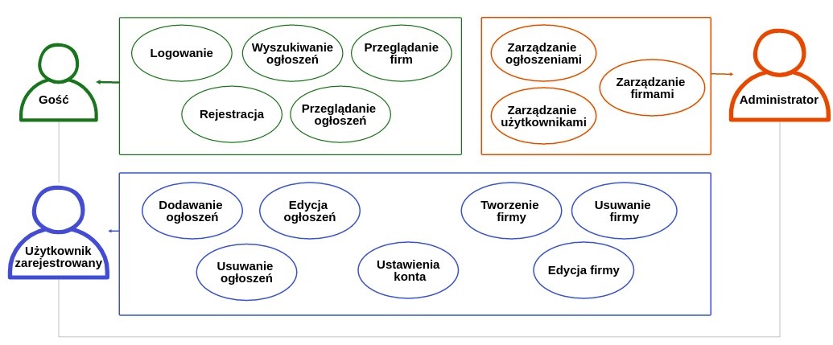
Diagram przypadków użycia
Notes:
Diagram przypadków użycia
W systemie który stworzyłem istnieje 3 typy użytkowników:
gość, jest to użytkownik niezarejestrowany w systemie
użytkownik zarejestrowany
administrator

Slide 15
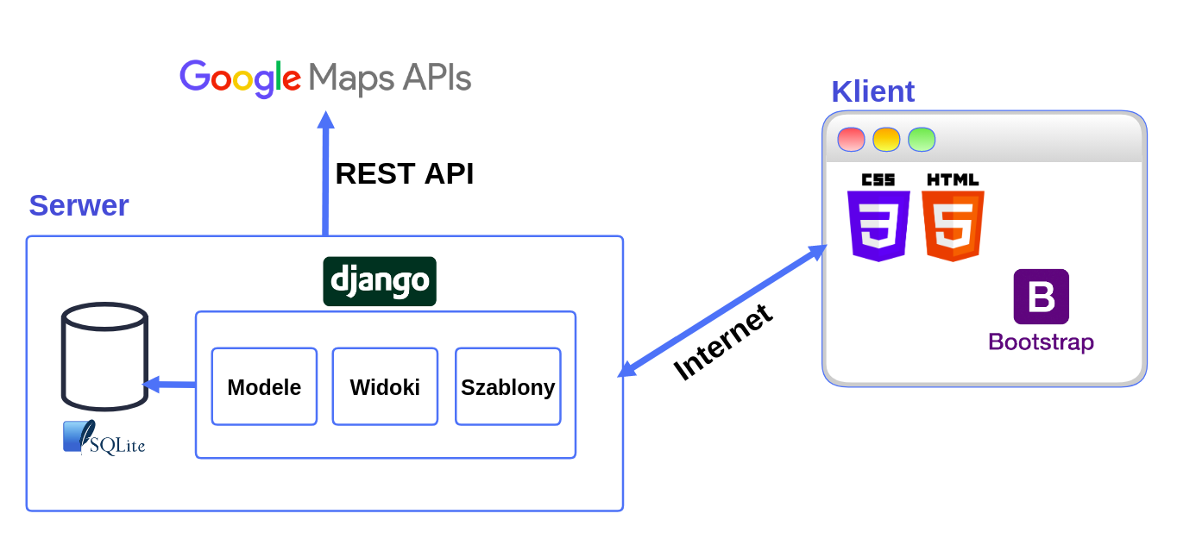
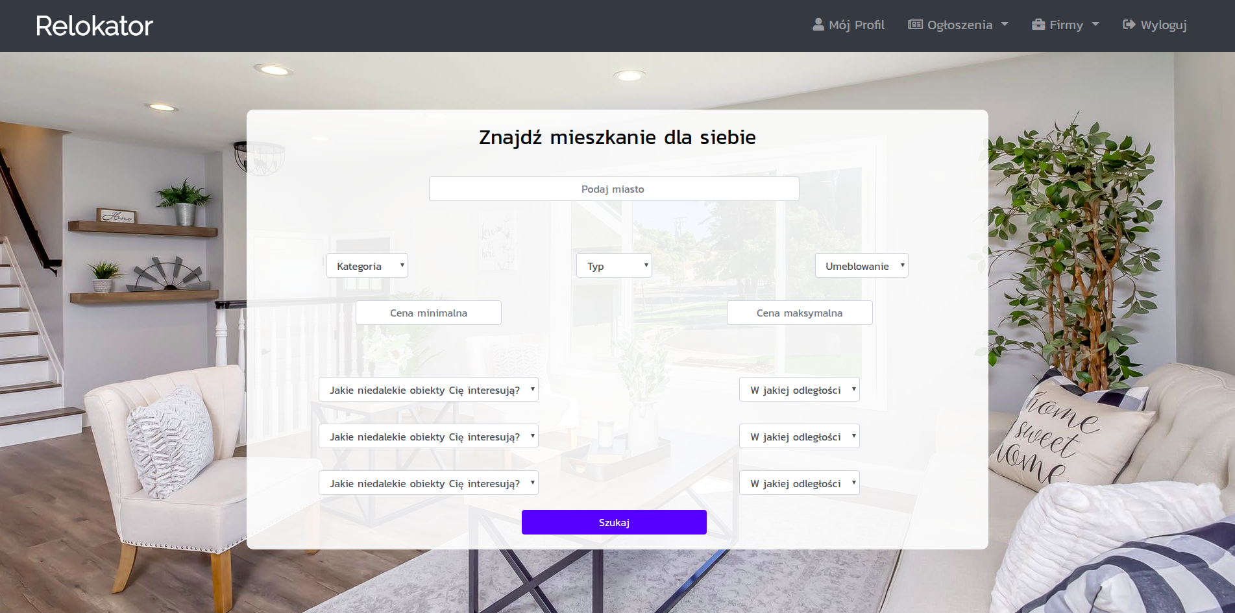
Schemat blokowy projektu
Notes:
Na widniejącym slajdzie został przedstawiony schemat blokowy stworzonego przeze mnie rozwiązania.
Całe działanie opiera się na serwerze oraz bazie danych współpracujących z nim.
Serwer obok składowania danych odpowiada również za integrację z systemami zewnętrznymi, takimi jak Google Maps.
Wyniki obliczeń serwera są prezentowane w przeglądarce klienta w postaci strony internetowej.

Slide 16
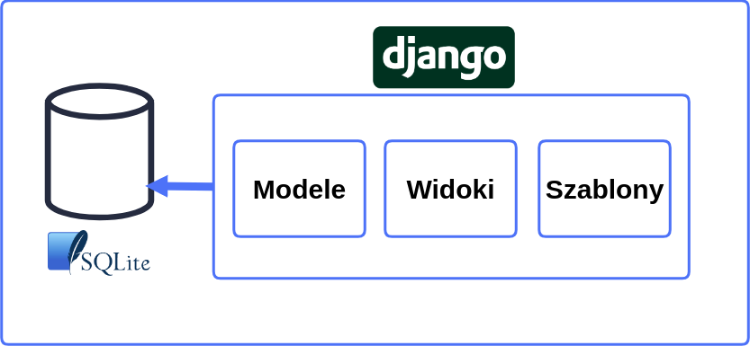
Serwer
Notes:
Na początku przejdźmy do serwera aplikacji.
Serwer stworzonego przeze mnie rozwiązania zbudowany jest z napisanego w języku Python, frameworka Django.
Wszystkie dane na których operuje serwis przechowywane są w bazie danych SQLite.

Slide 17
Posiada wszystkie funkcje SQL
Można łączyć z dowolną aplikacją
Łatwa w konfiguracji
Wieloplatformowość
SQLite
Rodzaj: System zarządzania bazą danych Data wydania: Maj 2000 Aktualna wersja: 3.30
Notes:
SQLite to lekki i przenośny system zarządzania bazą danych który niewiele różni się funkcjonalności od innych, bardziej znanych systemów tego typu.
System można łączyć z dowolną aplikacją w prostu sposób wykorzystując do tego minimalistyczne interfejsy
SQlite jest wieloplatformowy co oznacza że można wykorzystać go aplikacjach mobilnych czy serwerach z dowolnym systemem operacyjnym.
Zarówno dużą zaletą korzystania z tego systemu zarządzania bazą danych jest prosta konfiguracja. nie wymagająca żadnych skomplikowanych działań oraz dodatkowych bibliotek.

Slide 18
Duża skalowalność i wydajność pod obciążeniem
Gotowy panel administracyjny z możliwością rozbudowy
Rozdzielenie logiki aplikacji, logiki biznesowej, wyglądu oraz baz danych
Zabezpieczenia przed atakami
Wbudowany własny ORM
Django
Język Programowania: Python Data wydania: Lipiec 2005 Aktualna wersja: 3.0
Notes:
Django to najpopularniejsza biblioteka służąca do tworzenia sieciowych aplikacji, jest ona całkowicie napisana w języku Python.
Główna zaletą która jest również przewagą nad innymi tego typu bibliotekami innych języków jest skalowalność. Wiele firm jak na przykład instagram czy netflix wykorzystuje ten framework właśnie z uwagi na możliwości jakie Django daje przy skalowaniu aplikacji przy rosnącej w szybkim tempie liczbie użytkowników oraz wydajność jaką prezentuje się przy dużej liczbie jednocześnie korzystających użytkowników.
Głównymi zaletami Django jest to iż posiada on wiele wbudowanych funkcjonalności takich jak gotowy panel administracyjny czy gotowe systemu zabezpieczenia przed kradzieżą kont oraz innymi złośliwymi atakami.
Korzystając z tej biblioteki można w prosty sposób modyfikować logikę aplikacji, logikę biznesową wygląd aplikacji lub bazę danych bez obawy że będzie miała ona znaczący wpływ na inną sferę działania systemu.
Django posiada wbudowaną funkcjonalność ORM ( mapowanie obiektowo relacyjne ) co oznacza iż modele tworzone w aplikacji będą automatycznie odwzorowywane w bazie danych bez konieczności instalowania dodatkowych bibliotek.

Slide 19
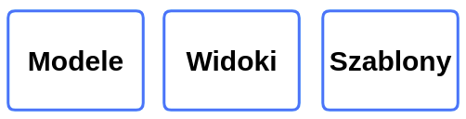
Architektura MVT
Django bazuje na architekturze MVT (Model-View-Template) która jest podobna do popularnej architektury tworzenia aplikacji webowych - MVC.
MVT
(Models) (Views) (Templates) Modele Widoki Szablony
Notes:
Serwer aplikacji na którym działa Django zbudowany jest na podstawie struktury MVT: Model,View Template, co w tłumaczeniu na polski daje Modele, Widoki oraz Szablony MVT różni nieco się od architektury MVC, lecz działanie obydwu architektur jest w dużej mierze zbliżone.
W architekturze MVT wyróżnia się 3 części:
Modele - jest to logiczna struktura danych na których bazuje cała aplikacja, dane zawarte w modelach są odwzorowywane w bazie danych.
Widoki - widoki to interfejs użytkownika. W tej części opisywane są akcje jakie rozgrywają się na stronie internetowej podczas gdy jest ona renderowana.
Szablony - szablony składają się ze statycznych części przeznaczonych do prezentowania w plikach HTML. Odpowiedzialne są za prezentację użytkownikowi danych otrzymanych z widoków.

Slide 20
Modele (Models)
Advert (Ogłoszenie)
User
(Użytkownik)
Company (Firma)
GoogleMaps (Mapy Google)
Notes:
W tworzonym przeze mnie systemie znajdują się 4 modele.
Trzy z nich Advert(Ogłoszenie), User(Użytkownik) oraz Company(Firma) reprezentują 3 podstawowe obiekty na których będą wykonywane operacje w systemie.
Natomiast czwarty, ostatni z nich GoogleMaps to model odpowiedzialny za integrację z usługami Google Maps, którego rolę w systemie przedstawię w dalszej części prezentacji.

Slide 21
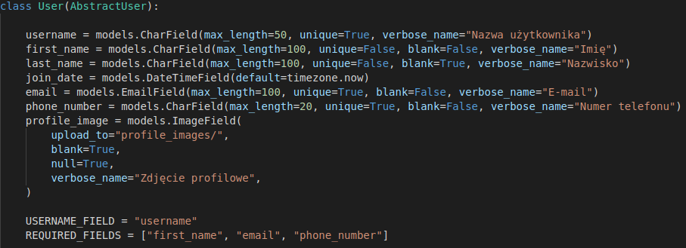
Model Użytkownika

Slide 22
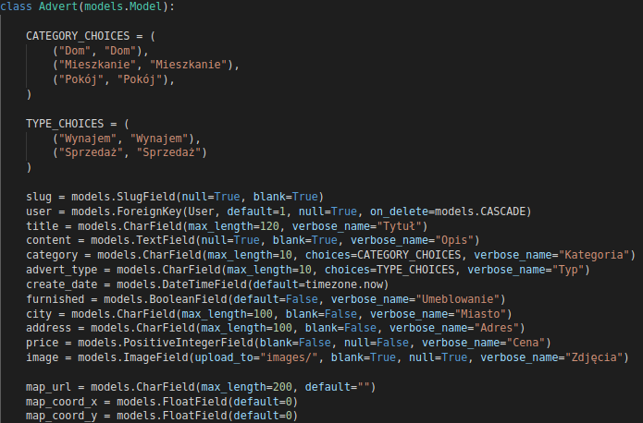
Model Ogłoszenia

Slide 23
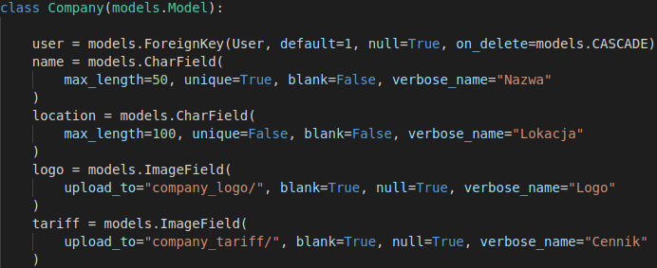
Model Firmy

Slide 24
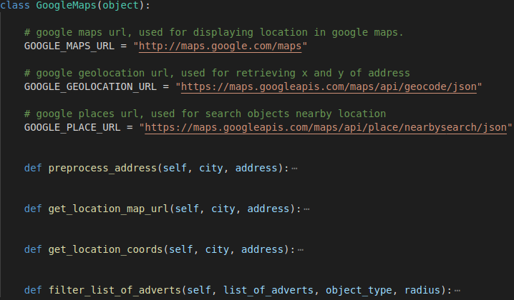
Model Google Maps

Slide 25
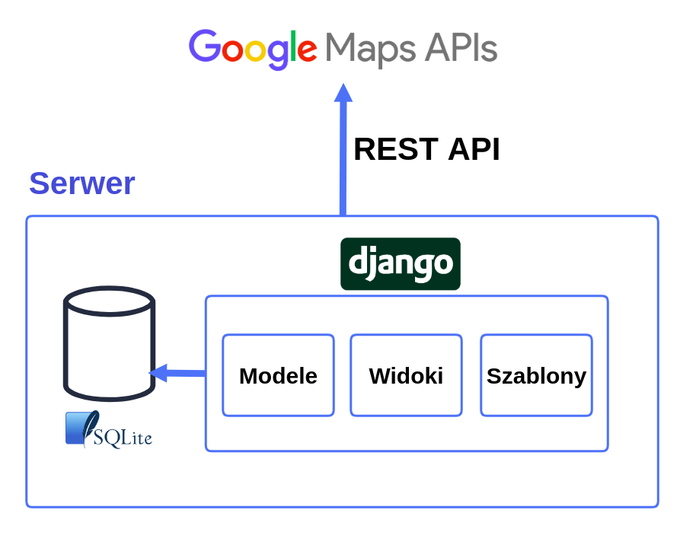
Integracja z Google Maps API
Notes:
Czwarty model GoogleMaps zawiera kilka funkcji wykonywujących zapytania poprzez REST API, do usługi oferowanych przez Google Maps.
Skoro mowa o komunikacji z Goolge Maps poprzez REST API, to co to takiego?

Slide 26
REST API
API – Application Programming Interface – zestaw reguł definiujący komunikację pomiędzy programami komputerowymi.
REST – Representational State Transfer – styl architektury oprogramowania opierający się o zbiór wcześniej określonych reguł opisujących jak definiowane są zasoby, a także umożliwiających dostęp do nich.
Notes:
Czyli API są to reguły określające jak użytkownik może uzyskać dostęp do zasobów, jakie to są zasoby, w jaki sposób może je uzyskać (POST, GET, PUT oraz DELETE) oraz w jakiej postaci je otrzymuje. (json, xml, html, text)
Natomiast REST to styl architektury definiujący jak zbudowane będzie to API.

Slide 27



Integracja z Google Maps API
Geocoding API
Places API
Notes:
W tworzonym systemie wykorzystałem dwie usługi oferowane przez API Goolge Maps. Geocoding API, oraz Places API
Pierwsza usługa umożliwiła mi uzyskanie szerokości oraz długości geograficznej na podstawie podanego w formie tekstowej adresu
Natomiast druga, Places API ułatwiła mi znalezienie obiektów w podanej odległości od punktu geograficznego.

Slide 28
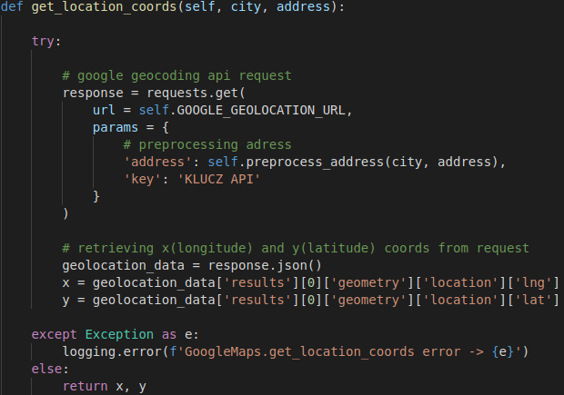
Funkcja pobierająca dane lokalizacyjne
Geocoding API

Slide 29
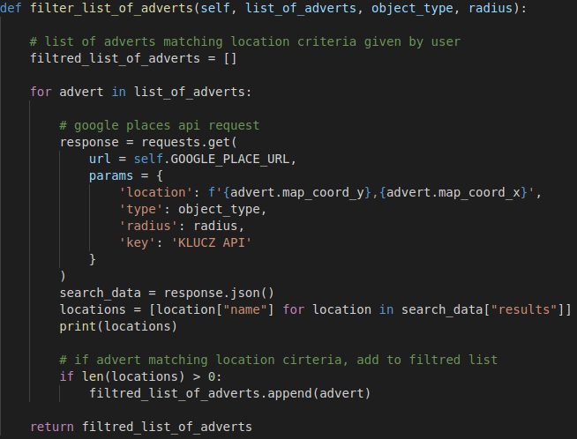
Funkcja filtrująca ogłoszenia
Places API

Slide 30
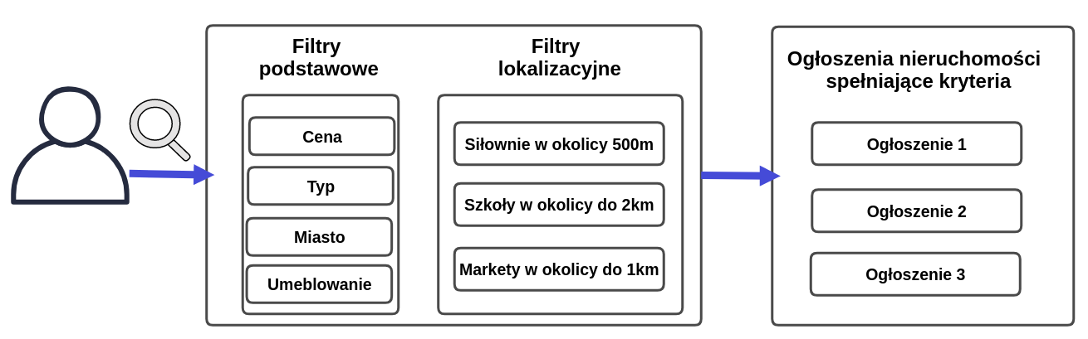
Filtrowanie ogłoszeń poprzez preferencje lokalizacji
Notes:
Na tym prostym rysunku został przedstawiony sposób dwuetapowego wyszukiwania nieruchomości w moim systemie.
Użytkownik podczas wyszukiwania mieszkań wprowadza parametry podstawowe takie jak cena, typ, miasto, umeblowanie czy metraż oraz filtry lokalizacyjne np. UP.
W pierwszym etapie, funkcja przeszukuje system oraz zwraca te ogłoszenia które spełniają kryteria podstawowe. Wyniki tej funkcji przekazywane są do etapu drugiego.
W drugim etapie natomiast, funkcja wykorzystująca integrację z mapami google filtruje otrzymane ogłoszenia na podstawie filtrów lokalizacyjnych podanych przez użytkownika.

Slide 31
Widoki (Views)
Tworzenie
Odczytywanie
Aktualizacja
Usuwanie
Notes:
Kolejną częścią architektury MVT są widoki
Każdy z poprzednio wymienionych przeze mnie 3 podstawowych modeli posiada zestaw widoków.
Widoki w systemie to skrypty zawierające funkcje manipulujące na danych obiektach opisanych w strukturze modeli.
Na modelach można dokonywać takie operacje jak tworzenie nowych obiektów, pobieranie ich danych oraz ich aktualizacja czy usuwanie tych obiektów.
Te cztery operacje noszą swoją powszechną nazwę w systemach informatycznych jako CRUD.

Slide 32
CRUD
CRUD
Create
Retrieve
Update
Delete
Stwórz
Odczytaj
Aktualizuj
Usuń
Cztery podstawowe funkcje w aplikacjach korzystających z pamięci trwałej, które umożliwiają zarządzanie nią.
Notes:
CRUD - to jak przed chwilą wspominałem cztery podstawowe funkcje w aplikacjach korzystające z pamięci trwałej, czyli w przypadku tego systemu na obiektach modeli w bazie danych.
CRUD to akronim od nazw tych funkcjonalności C-create-stwórz, R-retrieve-odczytaj, U-update-aktualizuj, D-delete-usuń.

Slide 33
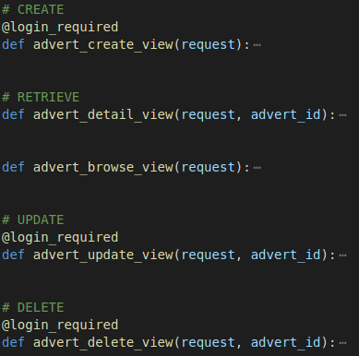
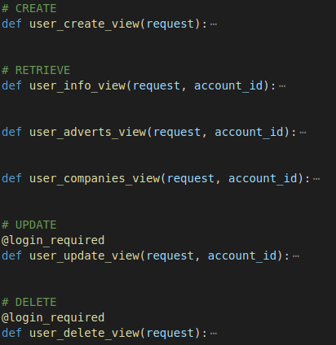
Funkcje CRUD w Modelach
Widoki dla klasy Advert
Widoki dla klasy User

Slide 34
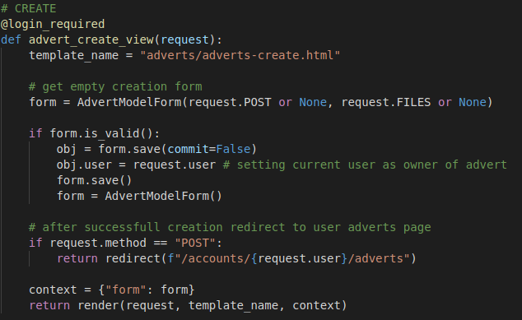
Widok Tworzenie ogłoszenia
Zapis ścieżki szablonu do zmiennej.
Tworzenie formularza na podstawie klasy AdvertModelForm.
Dopisanie obecnego użytkownika jako właściciela ogłoszenia.
Zapisanie formularza.
Ustawienie przekierowania.
Wysłanie formularza do szablonów.

Slide 35
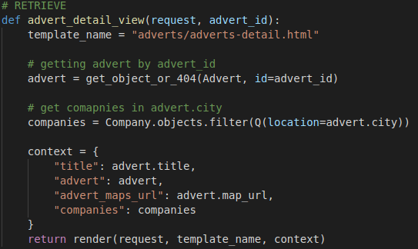
Widok Odczyt ogłoszenia
Zapis ścieżki szablonu do zmiennej.
Pobieranie obiektu Advert na podstawie podanego advert_id.
Pobranie firm przeprowadzkowych na podstawie lokalizacji oglądanego ogłoszenia.
Wysłanie danych obiektu do szablonu.

Slide 36
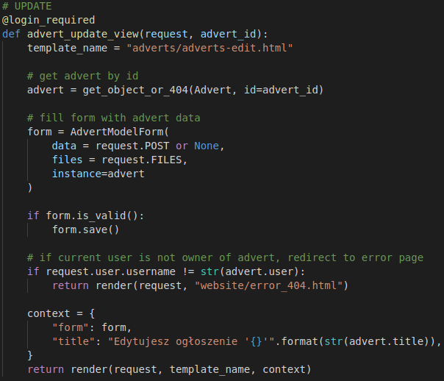
Widok Aktualizacja ogłoszenia
Zapis ścieżki szablonu do zmiennej.
Pobieranie obiektu Advert na podstawie podanego advert_id.
Wypełnianie formularza danymi z pobranego obiektu Advert.
Zabezpieczenie
Wysłanie formularza wypełnionego danymi do szablonu.

Slide 37
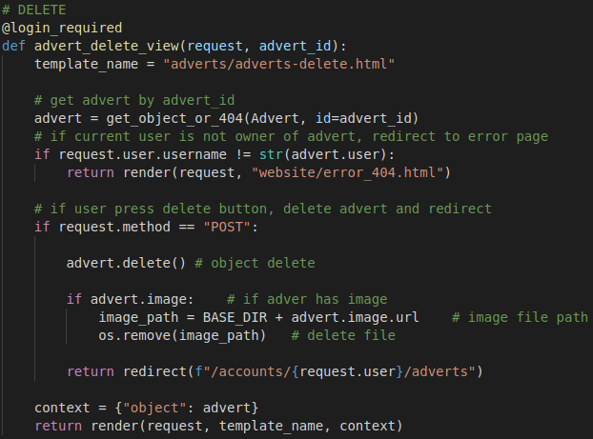
Widok Usuwanie ogłoszenia
Zapis ścieżki szablonu do zmiennej.
Pobieranie obiektu Advert na podstawie podanego advert_id.
Zabezpieczenie
Usuwanie obiektu Advert z bazy danych oraz plików z nim związanych.

Slide 38

Szablony (Templates)
Pliki HTML umożliwiające prezentowanie użytkownikowi, w przeglądarce, danych wynikowych z modułu widoków.
Notes:
Szablony to statyczne plik HTML które umożliwiają prezentację danych wytworzonych przez system w formie dynamicznych zmiennych otrzymanych z modułu widoków
Właśnie w tej sposób, między dwoma klamrowymi nawiasami można w wyświetlanej stronie umieścić wynikowe dane na stronie internetowej wyświetlanej przez użytkownika.

Slide 39
Struktura szablonów
home.html
js.html
register.html
navbar.html
base.html
advert-create.html
footer.html
<template_name>.html
include
extends
Notes:
Szablony w systemie posiadają pewną określoną strukturę.
Aby uniknąć nadmiarowej ilości kodu stosuje się w szablonach Django rozszerzanie szablonów na podstawie istniejącego już wcześniej stworzonego szablonu. Dzięki temu mamy pewność że każda kolejny tworzony szablon będzie posiadał te same elementy co reszta.
Istnieje również możliwość włączania części szablonu w inne, dzięki czemu np. w każdym użyciu danego szablonu będzie używany również fragment innego.
Tak prezentuje się struktura szablonów w stworzonym rozwiązaniu.
Szablon bazowy base.html posiada w sobie szablon odpowiedzialny za prezentację górnego paska nawigacyjnego navbar.html, szablon stopki strony footer.html oraz szablon ładujący bibliotekę Bootstrap js.html. Dołączanie szablonów do innych dostępne jest za pomocą metody include.
Większość stron stworzonych w systemie jest zbudowana na podstawie szablonu base.html, czyli każda z nich bazuje już na strukturze posiadającej nagłówek oraz stopkę.

Slide 40
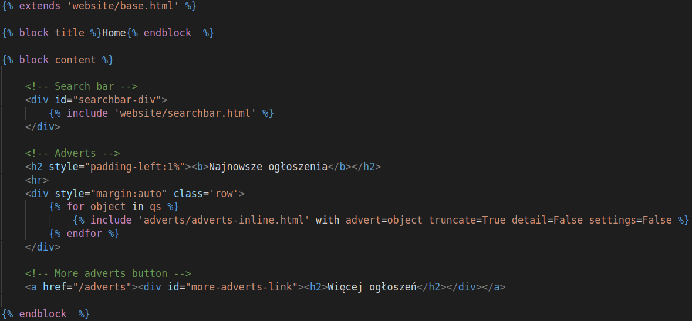
Plik szablonu home.html

Slide 41

Obsługuje większość przeglądarek
Lekki oraz konfigurowalny
Elastyczne struktury i style
Łatwy w nauce, dobrze udokumentowany
Umożliwia tworzenie nowoczesnych interfejsów użytkownika
Bootstrap
Język programowania: HTML, CSS, Less, Sass, JavaScript
Data wydania: Sierpień 2011
Aktualna wersja: 4.40
Notes:
Boostrap to powszechna oraz darmowa biblioteka zbudowana z wykorzystaniem języków takich jak HTML, CSS, JS, Less oraz Sass. Biblioteka umożliwia tworzenie nowoczesnych interfejsów użytkownika za pomocą gotowych styli oraz skryptów. Największą zaletą korzystania z tej biblioteki jest jej lekkość i prostość w konfiguracji, nie wymaga ona instalacji dodatkowych pakietów. Cała konfiguracja opiera się na dołączeniu do nagłówka strony kilku adresów URL. Jej szczegółowo opisana dokumentacja oraz prostota nauki sprawia że staje się bardzo często wykorzystywanym frameworkiem do tworzenia prostych stron internetowych.

Slide 42
Interfejs użytkownika

Slide 43
Strona główna

Slide 44
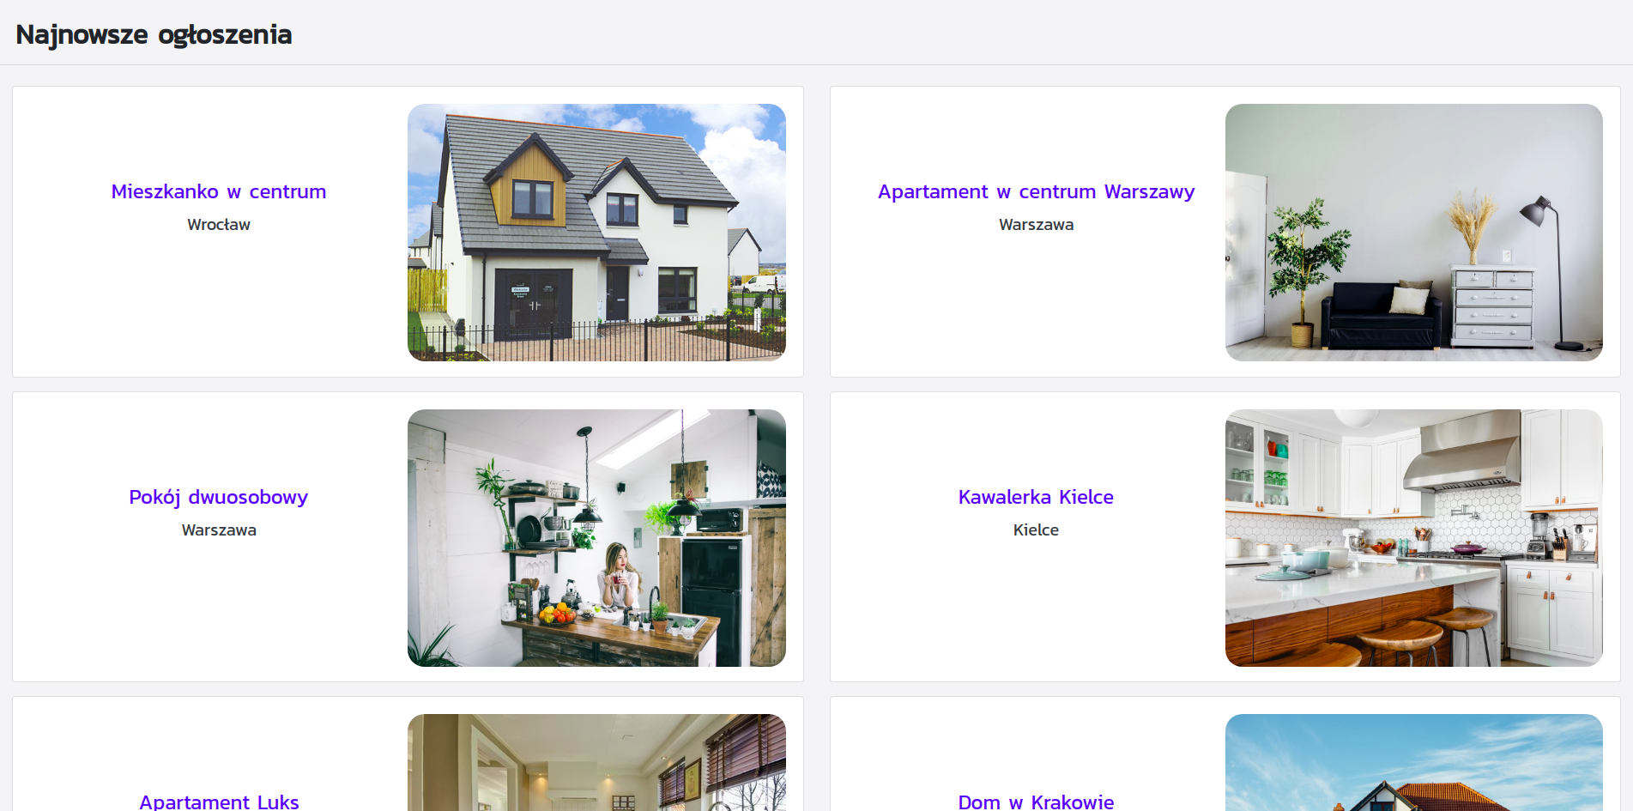
Strona główna

Slide 45
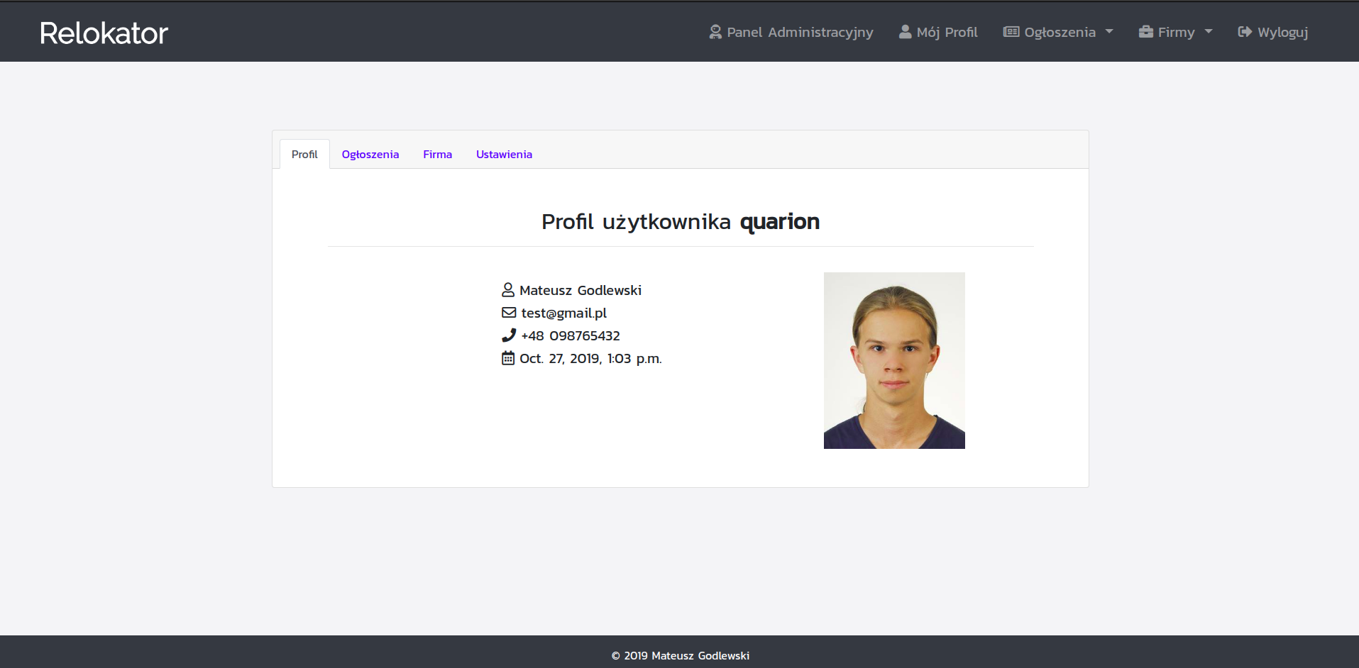
Profil użytkownika - informacje

Slide 46
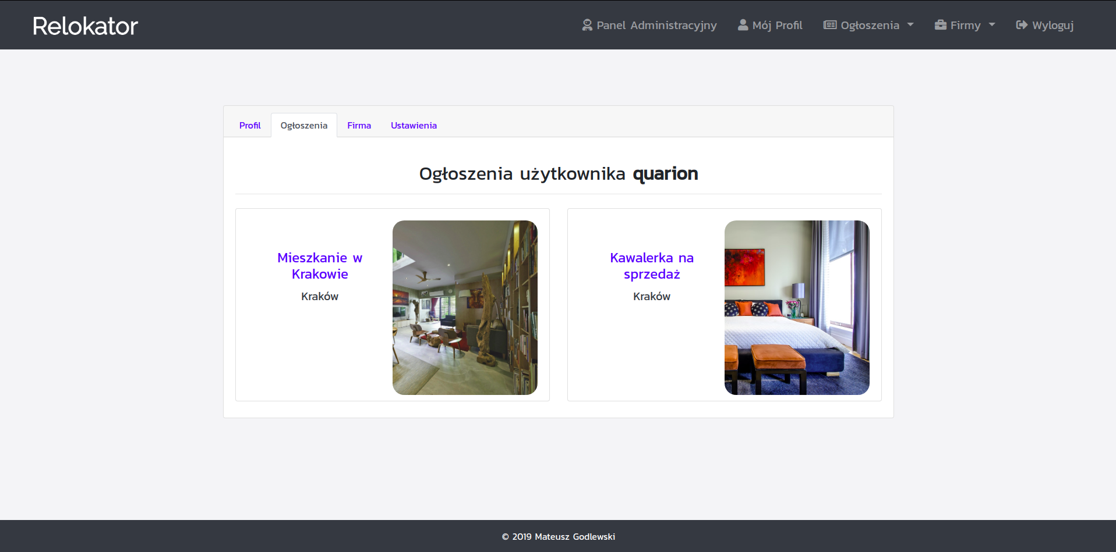
Profil użytkownika - ogłoszenia

Slide 47
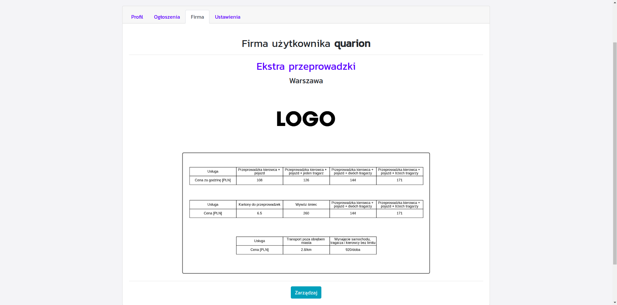
Profil użytkownika - firma

Slide 48
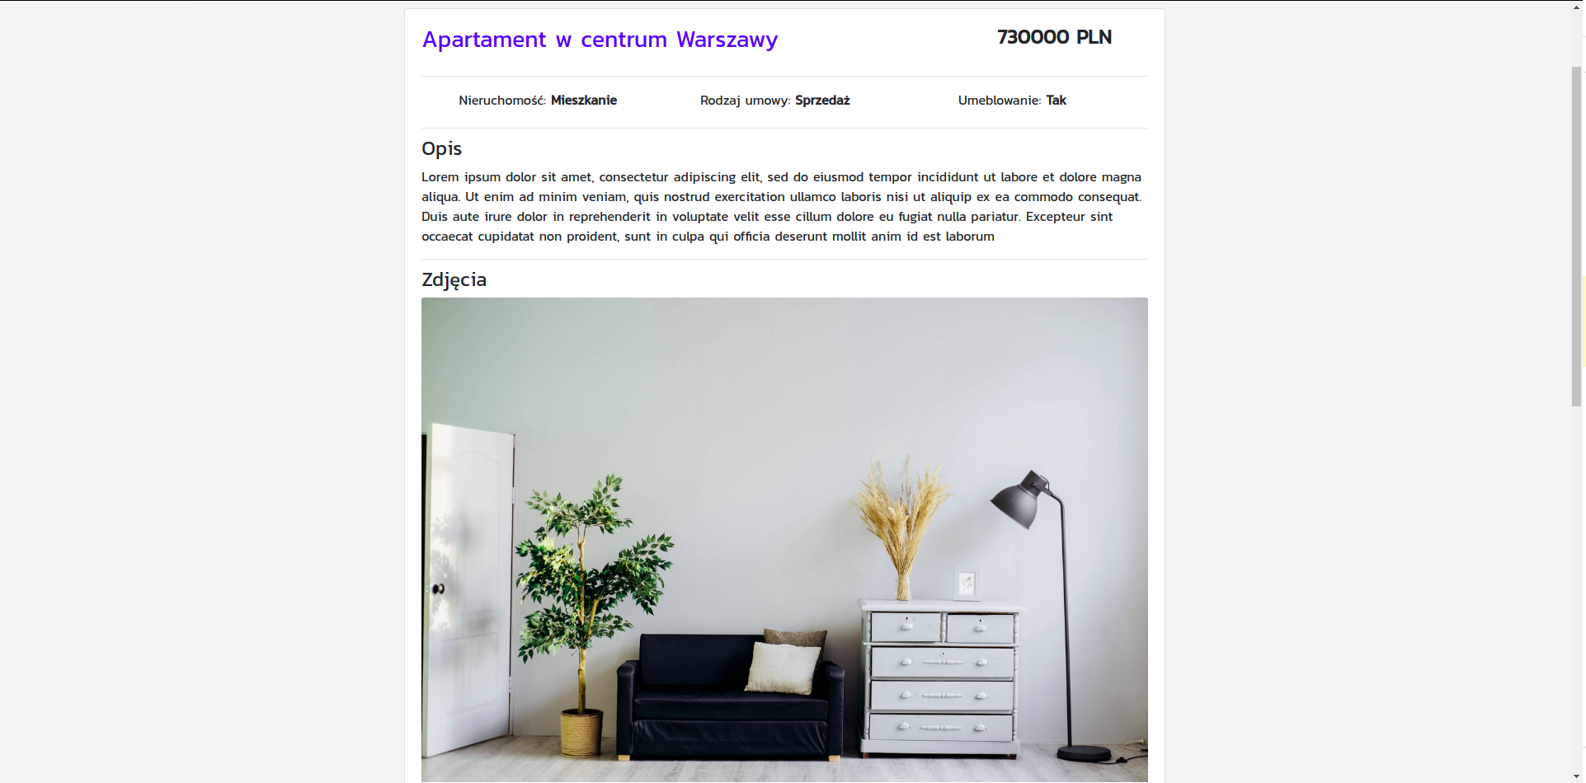
Strona ogłoszenia

Slide 49
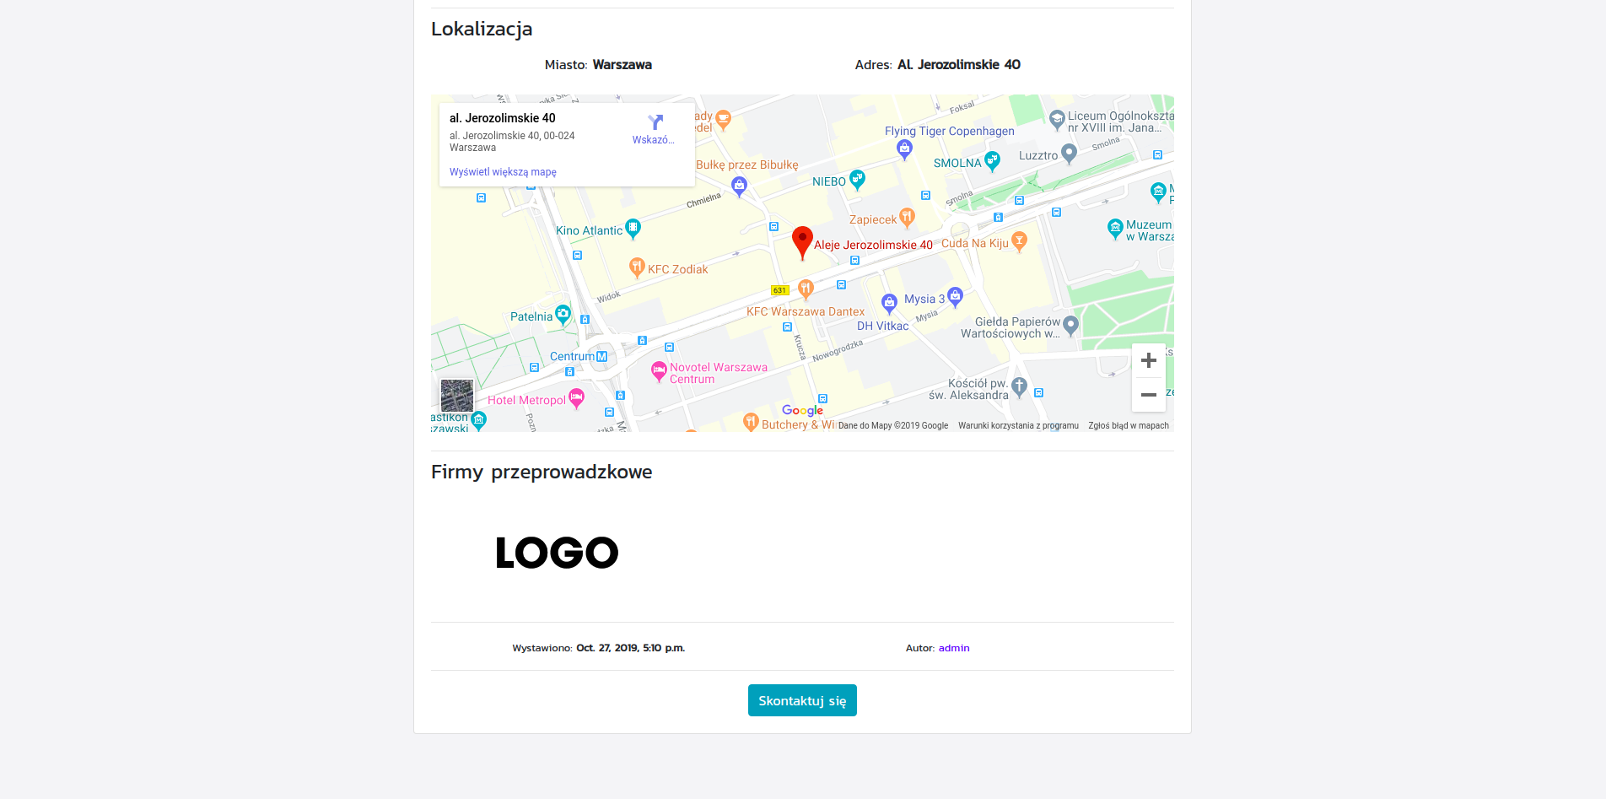
Strona ogłoszenia

Slide 50

Możliwości dalszego rozwoju

Slide 51
Rozszerzenie wyszukiwania
Dodanie kolejnych parametrów wyszukiwania.
Możliwości wyszukiwania mieszkań poprzez przeglądanie mapy.
Możliwość szukania po kalkulowanym całkowitym koszcie przeprowadzki.
Możliwość wyszukiwania firm przeprowadzkowych po koszcie przeprowadzki

Slide 52
Integracje z serwisami zewnętrznymi
Integracja z serwisami OLX lub Otodom oraz Fixly.
Pobieranie ogłoszeń z zewnętrznych serwisów i umieszczanie ich w systemie.
Możliwość dodawania ogłoszeń do zewnętrznych serwisów.

Slide 53
Zarządzanie firmy oraz jej usługi
Dodanie panelu administracyjnego firmą
Dodanie kreatora cennika usług
Możliwość automatycznego wycenienia usługi bazując na ogłoszeniu.

Slide 54
Podsumowanie

Slide 55
System wspomagający przeprowadzki
Prosty oraz intuicyjny interfejs
Serwis ogłoszeń nieruchomości połączony z ogłoszeniami usług przeprowadzkowych
Integracja z Google Maps
Wyszukiwanie po preferencjach lokalizacji
Skalowalność oraz bezpieczeństwo
Promotor: dr inż. Andrzej Kułakowski Dyplomant: Mateusz Godlewski Informatyka I stopień

Slide 56
Bibliografia
https://www.netguru.com/blog/pros-and-cons-of-django-as-framework-for-python-development
https://ourcodeworld.com/articles/read/737/everything-you-need-to-know-about-sqlite-mobile-database
https://devszczepaniak.pl/wstep-do-rest-api/

